Slide 1
Задача о рюкзаке
Knapsack problem
Донской Иван
Чёртов рюкзак

Slide 2
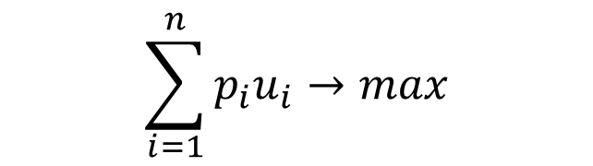
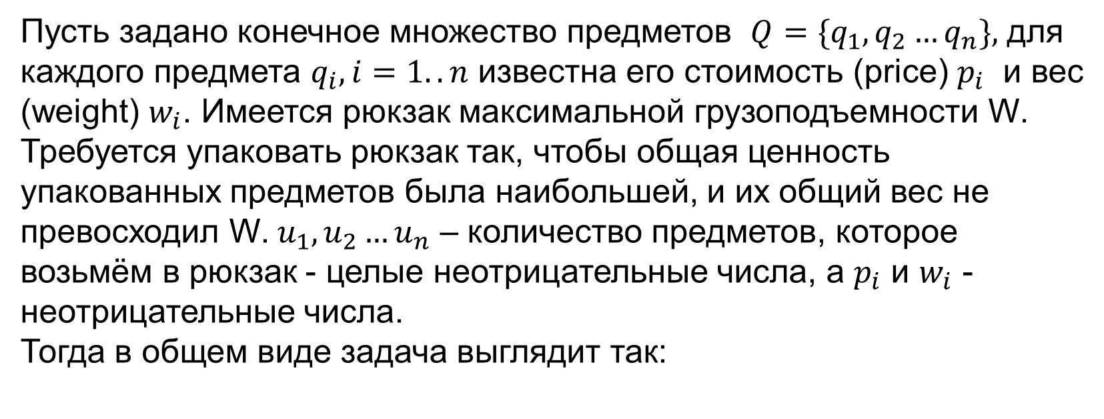

Математическая модель
Пусть задано конечное множество предметов $Q=\{q_{1},q_{2}…q_{n}\},$ для каждого предмета $q_{i}, i=1..n$ известна его стоимость (price) $p_{i}$ и вес (weight) $w_{i}$. Имеется рюкзак максимальной грузоподъемности W. Требуется упаковать рюкзак так, чтобы общая ценность упакованных предметов была наибольшей, и их общий вес не превосходил W. $u_{1},u_{2}…u_{n}$ – количество предметов, которое возьмём в рюкзак - целые неотрицательные числа, а $p_{i}$ и $w_{i}$ - неотрицательные числа.
Тогда в общем виде задача выглядит так:
$$\sum_{i=1}^{n}{p_{i}u_{i}→max}$$
$$\sum_{i=1}^{n}{w_{i}u_{i}≤W}$$

Slide 3
Метод решения
Я использовал алгоритм динамического программирования с обратным ходом. Он учитывает все возможные комбинации предметов и выбирает наилучшую из них. Но учёт всех комбинаций – затратная штука.
Другой вариант - жадный алгоритм. Он может использоваться для поиска приближенного решения, которое может быть достаточно близко к оптимальному решению, но более эффективно в вычислительном плане.

Slide 4
Виды рюкзаков
Рюкзак 0-1 | Каждая вещь по одной штуке
Ограниченный рюкзак | Каждой вещи несколько штук
Неограниченный рюкзак | Каждой вещи неограниченно
Рюкзак с мульти-выбором | В зависимости от того, сколько мы взяли, будет зависеть цена
Мультипликативный рюкзак | Когда рюкзаков несколько
Многомерный рюкзак | Когда есть не только вес, но и, например, объём
Моя программа решает первые 3

Slide 5
Мои изменения
Как было:
X1 | U1=0 | U1=1 | U1=2 | F(x)* | U1*
0 | 0 | - | - | 0 | 0
1 | 14 | - | - | 14 | 0
2 | 28 | 31+0 | - | 31 | 1
3 | 47 | 31+14 | - | 47 | 0
4 | 61 | 31+28 | 62+0 | 62 | 2
Notes:
Это задача из домашки. Давайте более внимательно посмотрим на данные. Весь столбец U1=0 является результатом f(x)* с предыдущего шага, в столбце u1=1 мы прибавляем всё тот же столбец, но со сдвигом. Если подумать, нам нужны только последние 2 столбца, поэтому нужно хранить табличку гораздо меньшего размера, а так же отсюда следует, что выгоднее проводить расчёт по строкам, а не столбцам. Все значения, где стоят прочерки, даже не будут вычисляться, это выход из цикла. Я добавил некоторые дополнительные данные и у меня получилось это:

Slide 6
Мои изменения
Как стало:
i | X1 | U1=0 | U1=1 | U1=2 | F(x)* | U1* | Pi
0 | 0 | 0 | - | - | 0 | 0 | 0
1 | 1 | 14 | - | - | 14 | 0 | 0
2 | 2 | 28 | 31+0 | - | 31 | 1 | 0
3 | 3 | 47 | 31+14 | - | 47 | 0 | 1
4 | 4 | 61 | 31+28 | 62+0 | 62 | 2 | 1
X1 = i * step
Pi (previous index) – это i предыдущего этапа, где X равен остатку на этом этапе.
Notes:
На следующем примере объясню более подробно, зачем это

Slide 7
Мои изменения
Более сложный пример:
i | X1 | U1=0 | U1=1 | U1=2 | F(x)* | U1* | Pi
0 | 0.0 | 0 | - | - | 0 | 0 | 0
1 | 0.1 | 0 | 14.0 | - | 14.0 | 1 | 0
2 | 0.2 | 0 | 14.0 | 28.0 | 28.0 | 2 | 0
3 | 0.3 | 0 | 14.0 | 28.0 | 28.0 | 2 | 1
4 | 0.4 | 0 | 28.0 | 28.0 | 28.0 | 2 1 | 2 2
step = 0.1
X1 = i * step
Pi (previous index) – это i предыдущего этапа, где X равен остатку на этом этапе.
Notes:
Столбец i – это целые числа и нужен чтобы удобно обращаться к индексам других таблиц и при некоторых расчётах. Pi* нужен, чтобы не производить перерасчёт при выводе ответа, а сразу переходить к нужным строкам

Slide 8
Возникшие сложности
Расчёт шага
Вывод всех решений
Возможность выставлять минимальное и максимальное ограничение по количеству для каждого предмета

Slide 9
Расчёт шага
Допустим, у нас есть 3 предмета весом 2, 4 и 8 кг, а вместимость рюкзака 10 кг. Лучше всего взять шаг 2 кг
НОД – наибольший общий делитель
НОД(10, НОД(2, НОД(4, 8) ) ) = 2

Slide 10
Расчёт шага
А что если предметы имеют вес 0.02, 0.04 и 0.08 кг, а вместимость рюкзака 0.1 кг? Подгоняем к тому, что умеем
Находим множитель, при умножении на который все числа станут целыми:
ratio = 100
Так же находим НОД:
НОД(10, НОД(2, НОД(4, 8) ) ) = 2
И результат делим на ratio
2/ratio = 0.02

Slide 11
Вывод всех решений
i | U1* | Pi
0 | 0 | 0
1 | 0 1 | 0 1
i | U2* | Pi
0 | 0 1 | 0 1
1 | 1 | 0
i | U3* | Pi
0 | 0 | 0
1 | 0 1 | 0 0
0
Ответ:
000
010
011
110
111
0
1
0
1
0
1
1
0
1
Notes:
Допустим, у нас 3 предмета, каждый из которых можно либо взять, либо не взять. Исходя из приведённых таблиц, решение будет такое:

Slide 12
Вывод всех решений
0
[0]
[0]
[0]
0
1
0
1
[0,0]
[1,0]
[1,1]
[0,0,0]
[0,1,0]
[0,1,1]
[0,0]
[1,0]
[1,1]
0
1
[0]
[1]
[0]
[1]
[0]
[1]
0
1
0
1
0
1
1
[0]
[1]
[1,0]
[1,1]
[0]
[1]
[1,1,0]
[1,1,1]
[1,0]
[1,1]
1
0
1
[0]
[1]
[0,0,0]
[0,1,0]
[0,1,1]
[1,1,0]
[1,1,1]
Ответ:
Notes:
Допустим, у нас 3 предмета, каждый из которых можно либо взять, либо не взять. Исходя из приведённых таблиц, решение будет такое:

Slide 13
Мин и макc ограничение
i | X1 | U1=0 | U1=1 | U1=2 | F(x)* | U1* | Pi
0 | 0.0 | 0 | - | - | 0 | 0 | 0
1 | 0.1 | 0 | 14.0 | - | 14.0 | 1 | 0
2 | 0.2 | 0 | 14.0 | 28.0 | 28.0 | 2 | 0
3 | 0.3 | 0 | 14.0 | 28.0 | 28.0 | 2 | 1
4 | 0.4 | 0 | 28.0 | 28.0 | 28.0 | 2 1 | 2 2
Макс ограничение – значит раньше выходить из цикла.
Мин ограничение – вычесть предмет, как будто его взяли, а в конце добавить.
Допустим, в рюкзак помещается 5 кг, нам нужно взять минимум 1 аптечку по 2 кг и 2 носка по 0.1 кг. Мы считаем, что их уже положили и 5-1*2+2*0.1 = 2.8 кг в рюкзаке свободно. Решаем задачу и в конце учитываем, что эти предметы лежат.

Slide 14
Не желаю вам тяжёлых рюкзаков на физкультуре
Спасибо

